Slide 1


Algoritma & pemrograman 2a
PERTEMUAN KE 7 – konsep array dan array satu dimensi
PROGRAM STUDI INFORMATIKA
UNIVERSITAS GUNADARMA

Slide 2
R
P
S
01
03
Pengaksesan Sebuah Elemen Array
Pengenalan Array
02
Pendeklarasian Array
04
Panjang Array

Slide 3
01
Pengenalan Array

Slide 4

Pengenalan Array
Dalam pendeklarasian variabel, menggunakan sebuah tipe data beserta nama variabel atau identifier yang unik. Apabila akan menggunakan variablel akan memanggil dengan nama identifier-nya.
Sebagai contoh, ada tiga variabel dengan tipe data int yang memiliki identifier berbeda untuk tiap variabel.
int number1;
int number2;
int number3;
number1 = 1;
number2 = 2;
number3 = 3;
kode tersebut akan sia-sia karena harus menginisialisasi dan menggunakan setiap variabel padahal sebenarnya variabel-variabel tersebut digunakan untuk tujuan yang sama. Pada bahasa pemrograman Java maupun di bahasa pemrograman yang lain, terdapat sebuah kemampuan untuk menggunakan satu variabel yang dapat menyimpan beberapa data dan memanipulasinya dengan lebih efektif. Tipe variabel inilah yang disebut sebagai array.

Slide 5
Pengenalan Array
Sebuah array akan menyimpan beberapa item data yang memiliki tipe data sama didalam sebuah blok memori yang berdekatan yang kemudian dibagai menjadi beberapa ruang. Array adalah sebuah ariabel/sebuah lokasi tertentu yang memiliki satu nama sebagai identifier, namun identifier ini dapat menyimpan lebih dari sebuah nilai.

Slide 6
02
Pendeklarasian Array

Slide 7
Pendeklarasian Array
Array harus dideklarasikan seperti layaknya sebuah variabel. Pada saat mendeklarasikan array, anda harus membuat sebuah daftar dari tipe data, yang diikuti oleh sepasang tanda kurung [], lalu diikuti oleh nama identifier-nya. S
ebagai contoh,
int []ages;
atau dapat menempatkan sepasang tanda kurung [] sesudah nama identifier.
Sebagai contoh,
int ages[];

Slide 8
Pendeklarasian Array
Setelah pendeklarasian array , selanjutnya membuat array dan menentukan berapa panjangnya dengan sebuah konstruktor. Proses ini di Java disebut sebagai instantiation (istilah dalam Java yang berarti membuat). Untuk meng-instantiate sebuah obyek, kita membutuhkan sebuah konstruktor. Sebagai catatan bahwa ukuran dari array tidak dapat diubah setelah menginisialisasinya.
Sebagai contoh,
//deklarasi
int ages[];
//instantiate obyek
ages = new int[100];
atau bisa juga ditulis dengan,
//deklarasi dan instantiate
obyek
int ages[] = new
int[100];
Pada contoh di samping, pendeklarasian tersebut akan memberitahukan kepada compiler Java, bahwa identifier ages akan digunakan sebagai nama array yang berisi data bertipe integer, dan dilanjutkan dengan membuat atau meng-instantiate sebuah array baru yang terdiri dari 100
elemen.

Slide 9
03
Pengaksesan Sebuah Elemen Array

Slide 10
Pengaksesan Sebuah Elemen Array
Untuk mengakses sebuah elemen dalam array, atau mengakses sebagian dari array, harus menggunakan sebuah angka atau yang disebut sebagai indeks atau subscript.
Pada saat memasukkan nilai ke dalam array, sebuah nomor indeks atau subscript telah diberikan kepada tiap anggota array, sehingga program dan programmer dapat mengakses setiap nilai pada array apabila dibutuhkan. Nilai indeks selalu dalam tipe integer, dimulai dari angka nol dan dilanjutkan ke angka berikutnya sampai akhir array. Sebagai catatan bahwa indeks didalam array dimulai dari 0
sampai dengan (ukuran Array-1).

Slide 11
Pengaksesan Sebuah Elemen Array
Sebagai contoh, pada array yang kita deklarasikan tadi, kita mempunyai,
//memberikan nilai 10 kepada elemen pertama array
ages[0] = 10;
//mencetak elemen array yang terakhir
System.out.print(ages[99]);
Perlu diperhatikan bahwa sekali array dideklarasikan dan dikonstruksi, nilai yang disimpan dalam setiap anggota array akan diinisialisasi sebagai nol. Oleh karena itu, apabila Anda menggunakan tipe data seperti String, array tidak akan diinisalisasi menjadi string kosong “”. Untuk itu tetap harus membuat String array secara eksplisit.

Slide 12
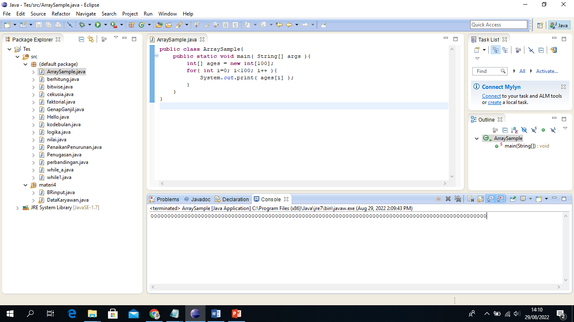

Pengaksesan Sebuah Elemen Array
Contoh Program Pengaksesan Sebuah Elemen Array
Menghasilkan Output

Slide 13
04
Panjang Array

Slide 14
Panjang Array
Untuk mengetahui berapa banyak elemen didalam sebuah array, dapat menggunakan atribut length dari array. Atribut ini akan mengembalikan ukuran dari array itu sendiri.
Sebagai contoh
arrayName.length

Slide 15
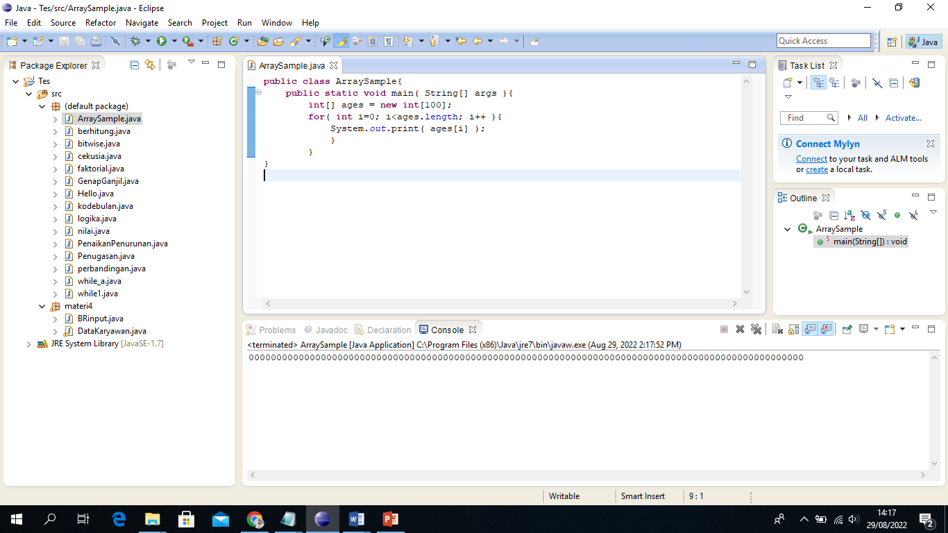
Panjang Array
Contoh Program Panjang Array
Menghasilkan Output

Slide 16
Terima
kasih
Tim Penyusun:
1.
2.
3
PROGRAM STUDI INFORMATIKA
UNIVERSITAS GUNADARMA

